Slide 1
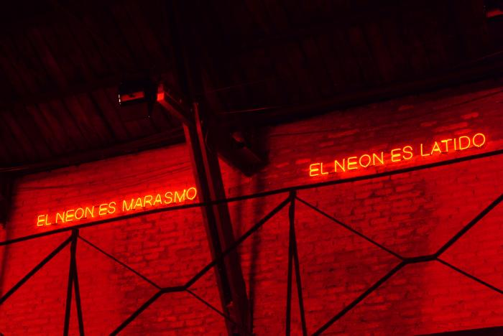
Rúbrica (GD-O-0158)
Site Specific que interviene el interior de la sala de exposiciones con iluminación roja y 14 textos en neón, escritos en Arial mayúsculas, emplazadas a cinco metros de altura en el muro poniente del espacio rectangular de exhibición, en los catorce espacios que separan las trece cerchas de madera que soportan el tejado de dos aguas de la sala de exhibición.

